Slide 1
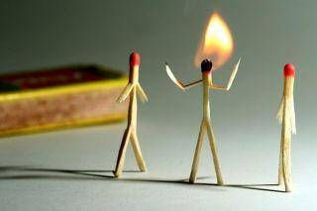
«СТРАТЕГИЯ ПРЕОДОЛЕНИЯ СИНДРОМА ЭМОЦИОНАЛЬНОГО ВЫГОРАНИЯ В РАБОТЕ ПЕДАГОГА»
ЧОУ СОШ «Ступени»

Slide 2
Профессиональное выгорание - это синдром, развивающийся на фоне хронического стресса и ведущий к истощению эмоционально-энергетических и личностных ресурсов человека, работающего в социальной сфере.

Slide 3
Цель :
профилактика синдрома эмоционального выгорания педагогов.

Slide 4
Задачи:
1. Самодиагностика степени подверженности эмоциональному выгоранию.
2. Снижение эмоционального напряжения педагогов, обучение техникам и приемам саморегуляции.
3. Формирование мотивации у педагогов к сохранению психологического здоровья.

Slide 5
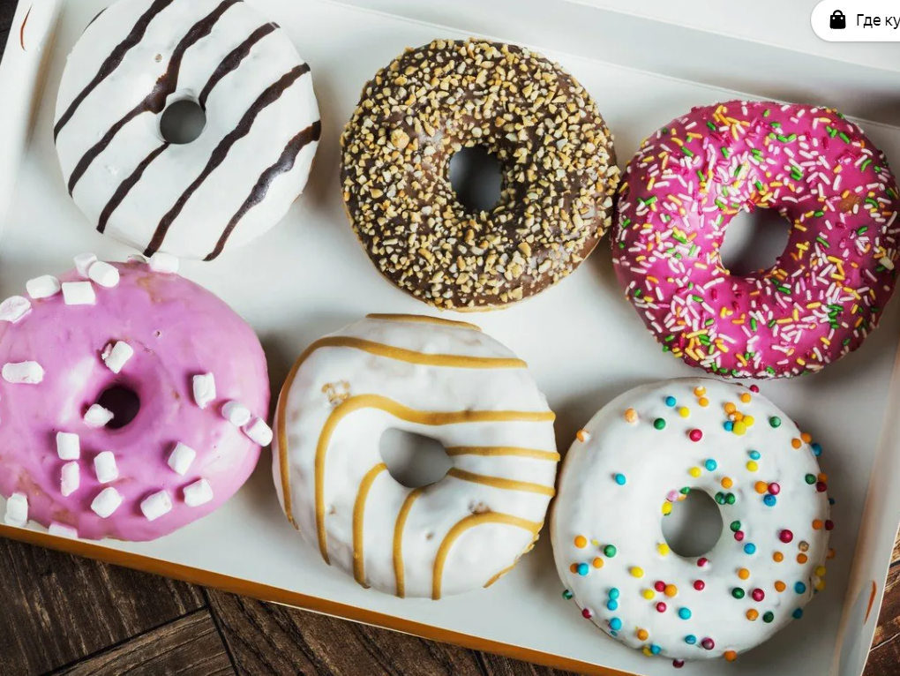
Упражнение «Вкусный пончик»
Цель: снятие эмоционального напряжения, экспресс-диагностика личностных особенностей.

Slide 6
Упражнение «Вкусный пончик»
1.Относите бракованный пончик назад в булочную и требуете взамен новый.
2.Говорите себе: «Бывают» – и съедаете пустой пончик.
3.Съедаете что-то другое.
4.Намазываете маслом или вареньем, чтобы был вкуснее.

Slide 7
Упражнение «Вкусный пончик»
1.Относите бракованный пончик назад в булочную и требуете взамен новый.
вы – человек, не поддающийся панике, знающий, что к вашим советам чаще прислушиваются. Вы оцениваете себя как рассудительную, организованную личность.

Slide 8
Упражнение «Вкусный пончик»
2.Говорите себе: «Бывают» – и съедаете пустой пончик
вы – мягкий, терпимый и гибкий человек. С вами легко ладить и коллеги могут найти у вас утешение и поддержку. Вы не любите шума, суеты, готовы уступить главную роль и оказать поддержку лидеру

Slide 9
Упражнение «Вкусный пончик»
3. Съедаете что-то другое. вы умеете принимать решения и быстро (хотя не всегда правильно) действовать. Вы авторитарный человек, готовы принять на себя главную роль в любом деле.

Slide 10
Упражнение «Вкусный пончик»
4.Намазываете маслом или вареньем, чтобы был вкуснее. вы человек, способный к нестандартному мышлению, новаторским идеям, некоторой эксцентричности. К коллегам вы относитесь как к партнерам по игре и можете обидеться, если они играют не по вашим правилам.

Slide 11
Упражнение «БАТОН»
СЕМЬЯ
РАБОТА
ЗДОРОВЬЕ
УВЛЕЧЕНИЯ
САМООБРАЗОВАНИЕ

Slide 12
Упражнение «Ведро мусора»

Slide 13
Упражнение
«Лужайка позитивных качеств»

Slide 14
Умиротворение должно стать основным принципом вашей жизни, ее центром, той осью, вокруг которой формируются все ваши жизненные цели. Потому что мир в душе – это и есть то мерило счастья, к которому мы все так стремимся.

Slide 15
Спасибо за внимание!

